Slide 1



Projekt
Cesta ke změně
Tento projekt je spolufinancován Evropskou unií z Operačního programu Zaměstnanost plus a Zlínským krajem.
Registrační číslo projektu CZ.03.02.02/00/22_036/0004605

Slide 2


Varieté Sociále a cirkus transformace
Jak sociálním cirkusem podporovat deinstitucionalizaci sociálních služeb
Martin Fojtíček www.ledovec.cz

Slide 3
O čem to bude?
Co je Varieté sociále?
Proč je transformace takový cirkus?
Co může mít cirkus/varieté a transformace společného?

Slide 4

Co je Varieté sociále?
Varieté Sociále (dříve také Cirkus Paciento) je společný projekt organizací Ledovec a Zdravotní klaun.

Slide 5




CO TO JE? (verze 2011)
- motivační a aktivizační program pro pacienty a personál psychiatrických léčeben
- společný projekt Ledovce a Zdravotního klauna

Slide 6
… s využitím principu „oboustranné sociální rehabilitace“:
cirkus je cirkus pro všechny - nehraje roli, jestli jde o pacienta, sestřičku nebo údržbáře
jde o společný zážitek „něčeho jiného“ - zažité role v cirkuse neplatí
nejde jen o „proměnu“ pacientů, jde o „proměnu“ všech zúčastněných
… O CO NÁM TEDA JDE?

Slide 7
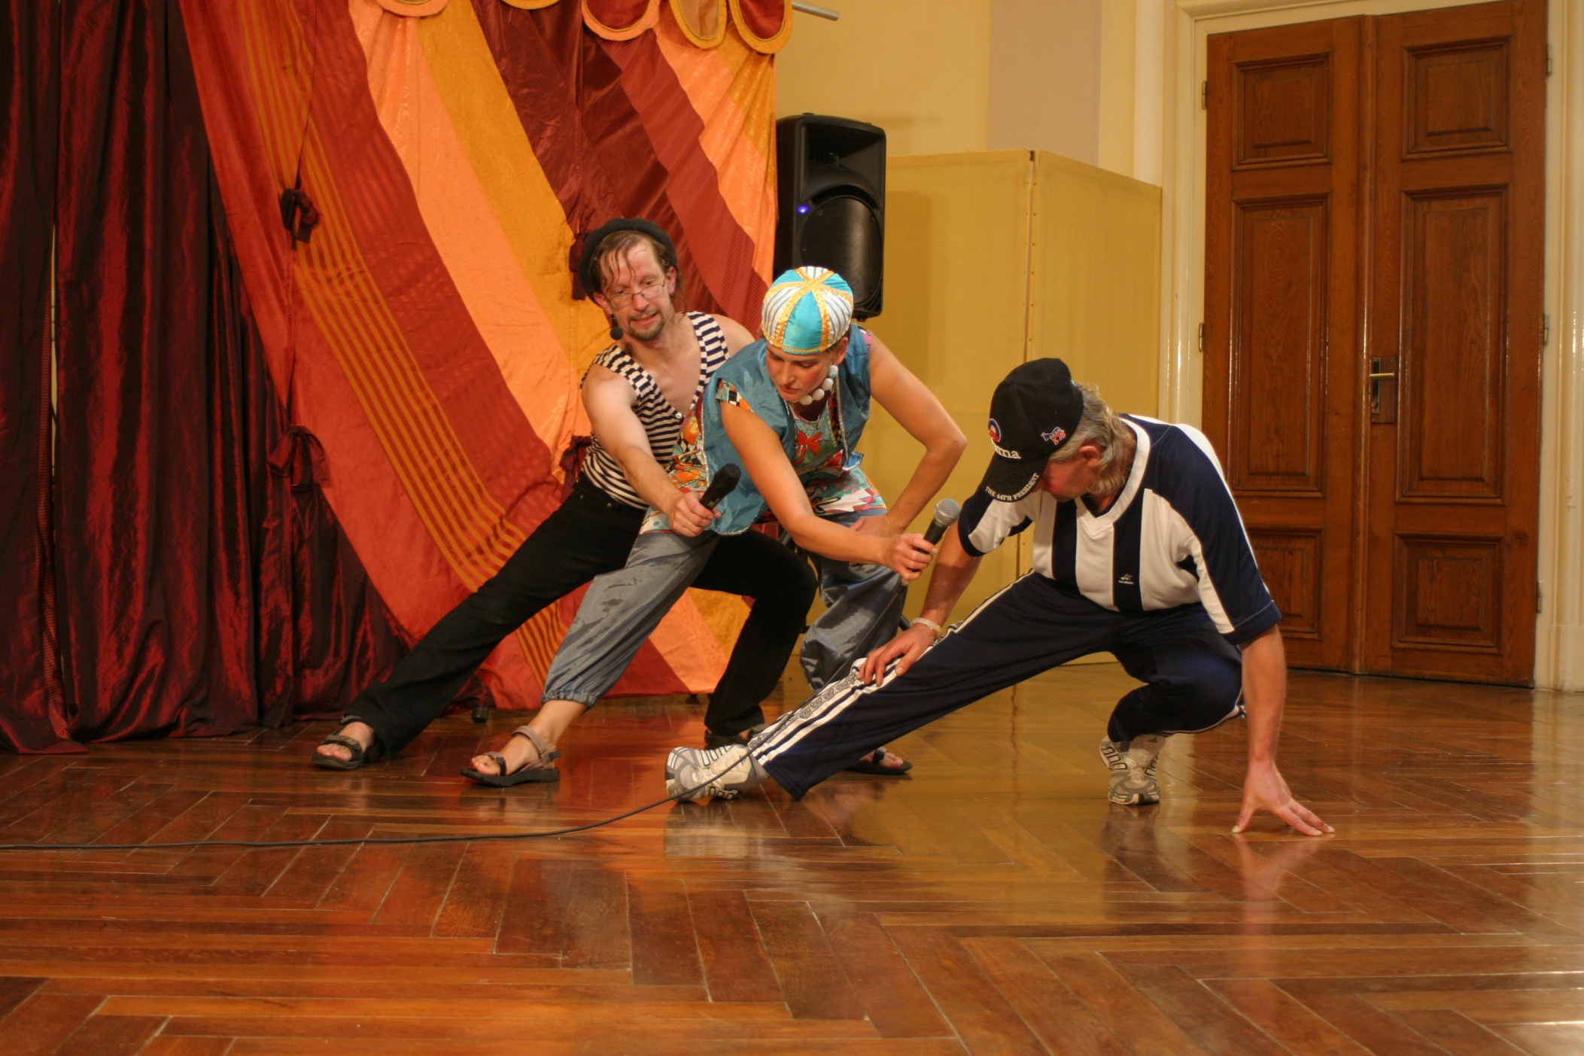
… užít si to …

Slide 8
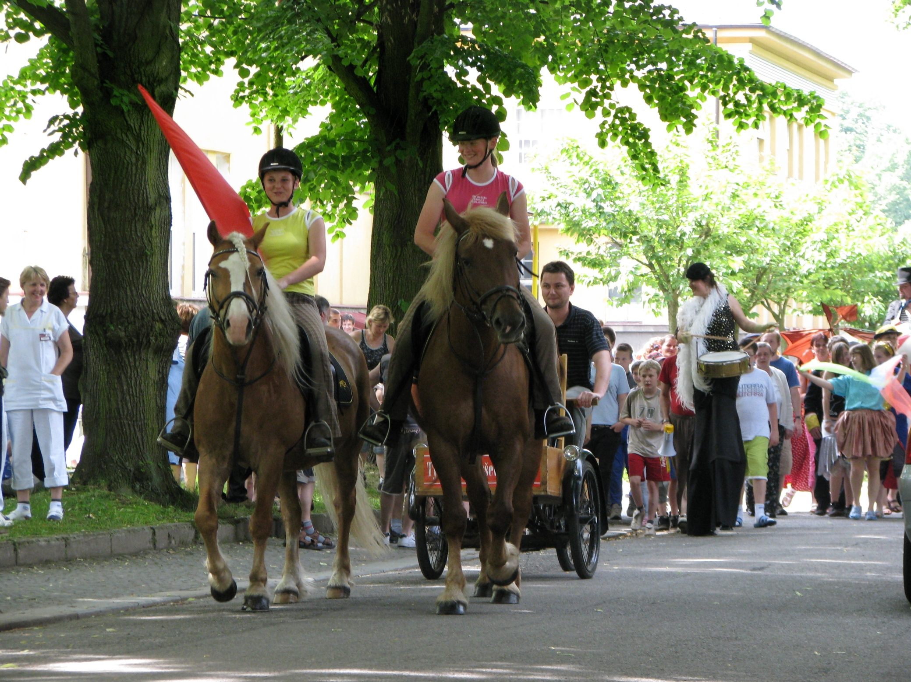
… vyzkoušet něco nového …

Slide 9
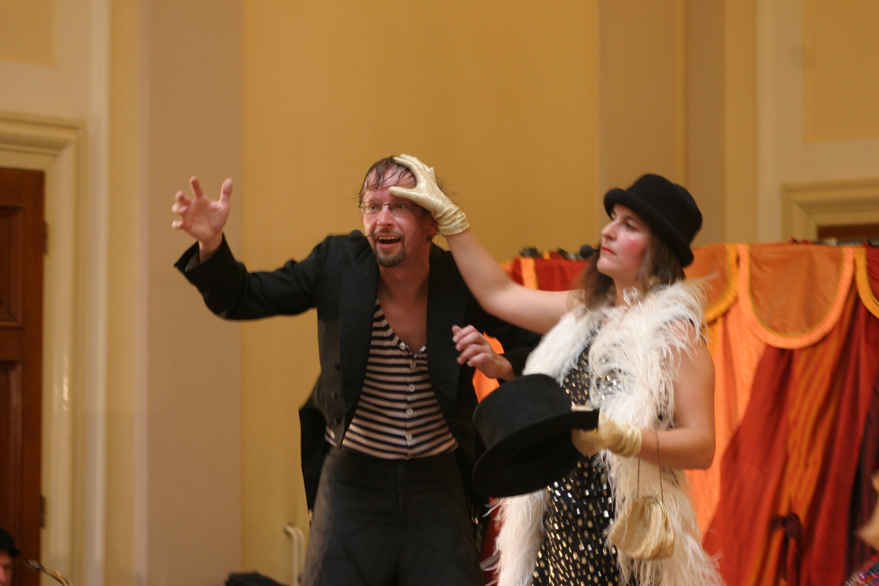
… zabláznit si ...

Slide 10
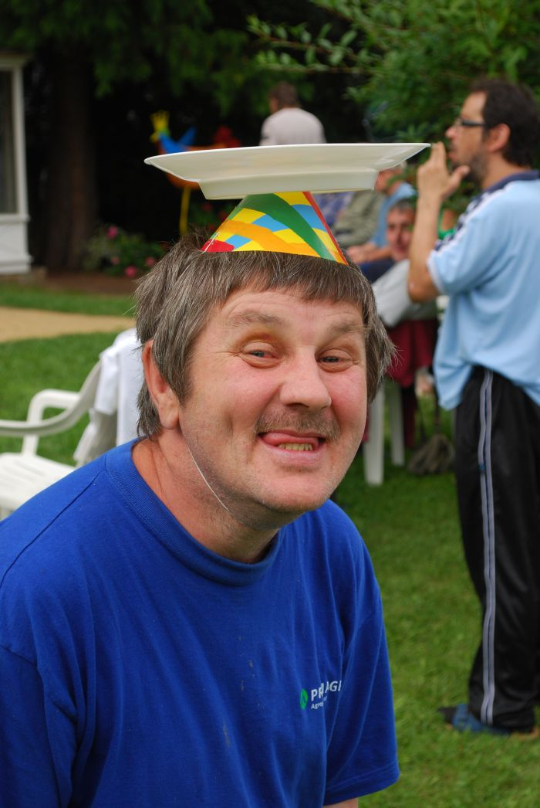
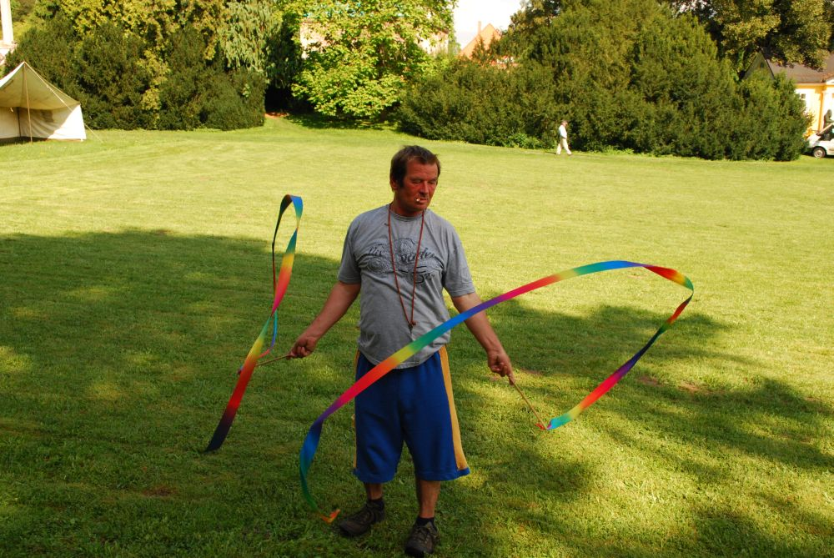
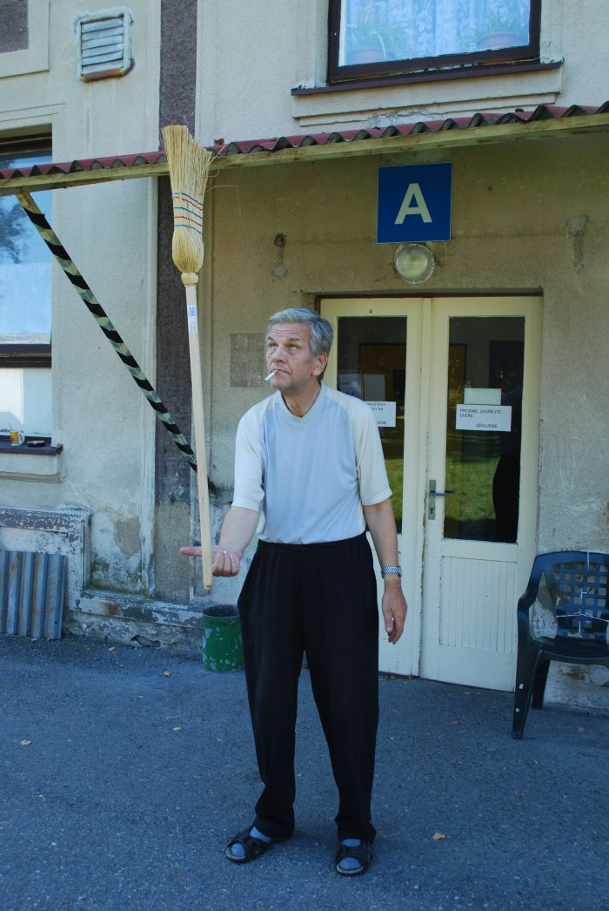
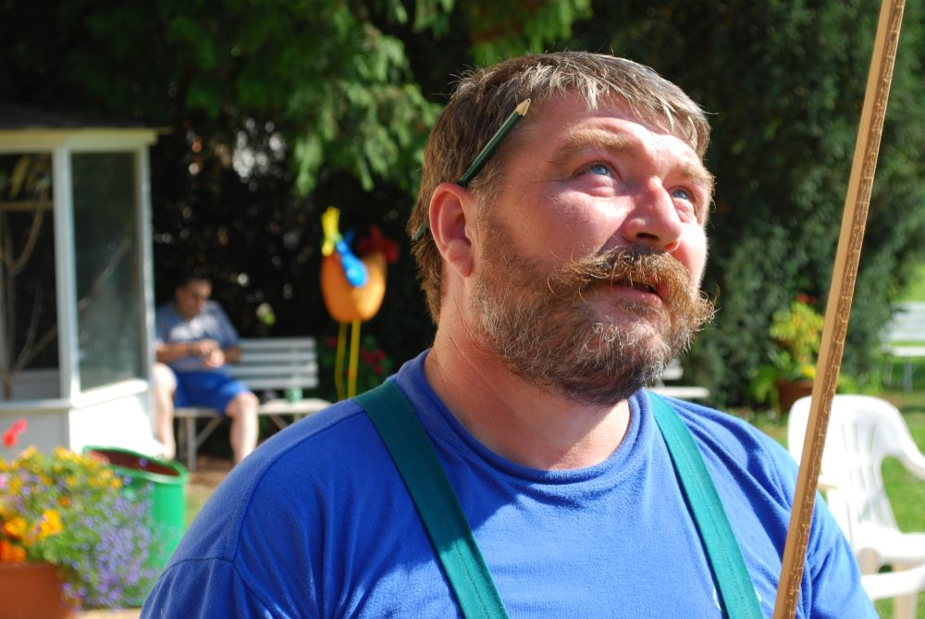
… a pozvat k tomu ostatní.
… vyzkoušet něco nového …

Slide 11
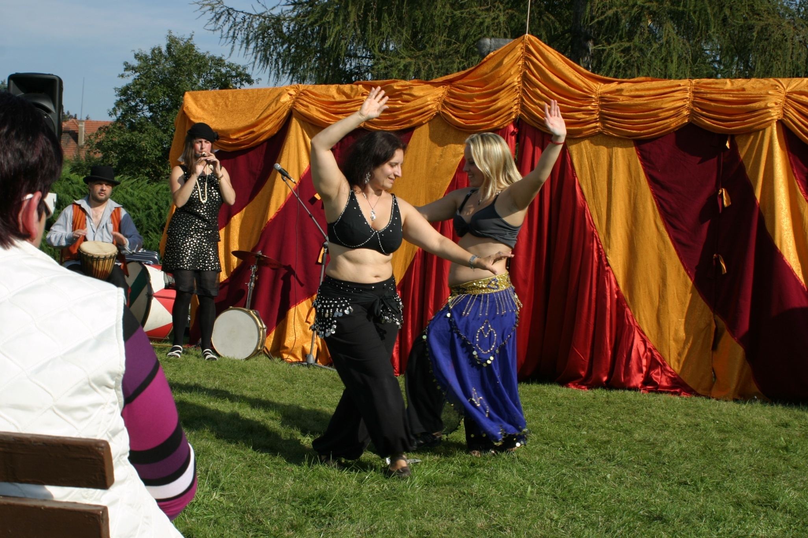
… umět vystoupit z role ...

Slide 12
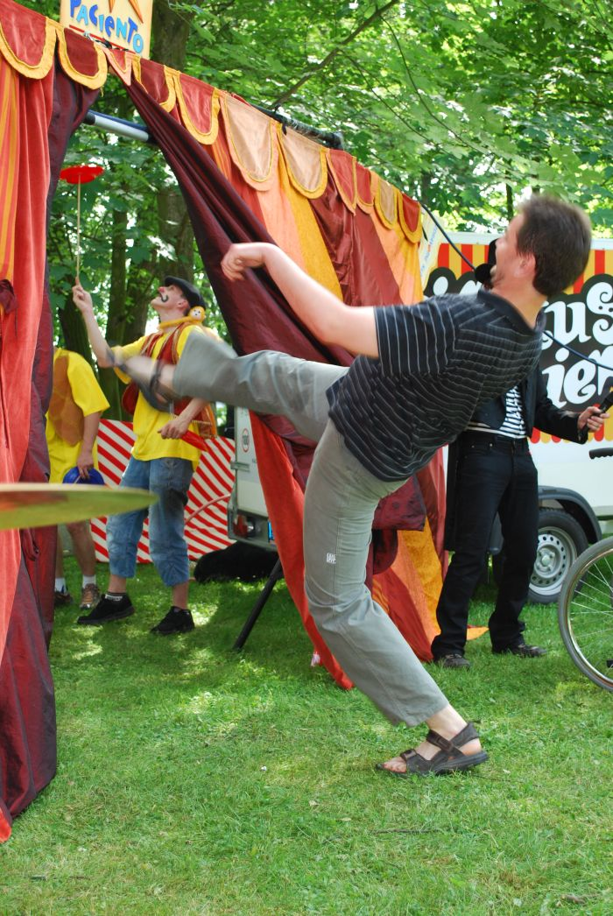
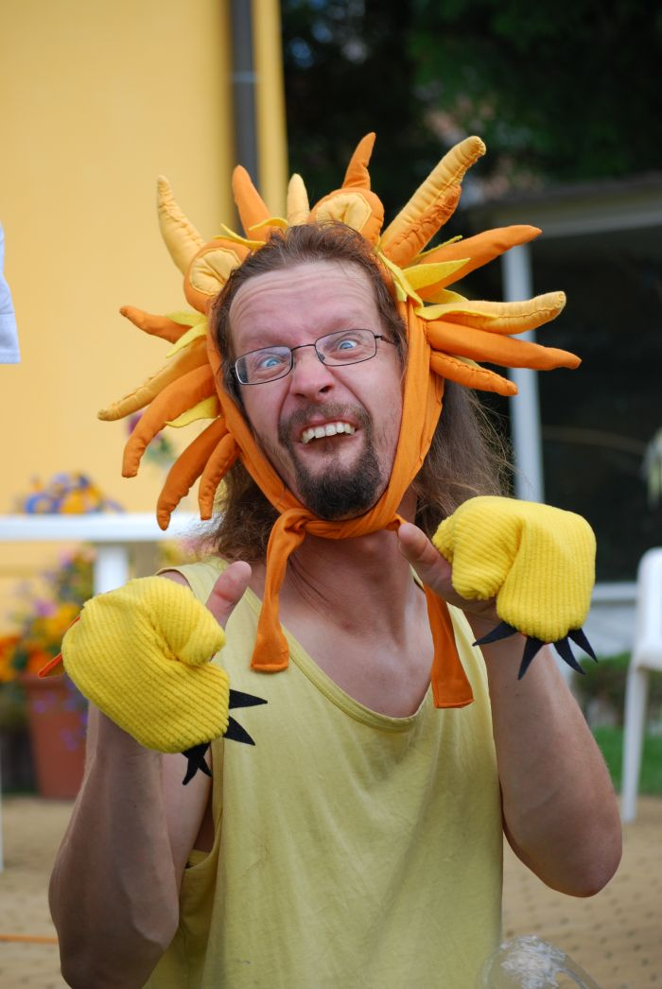
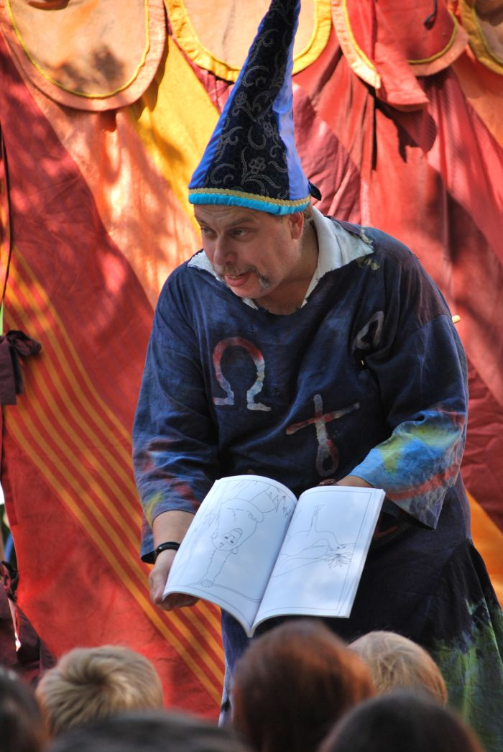
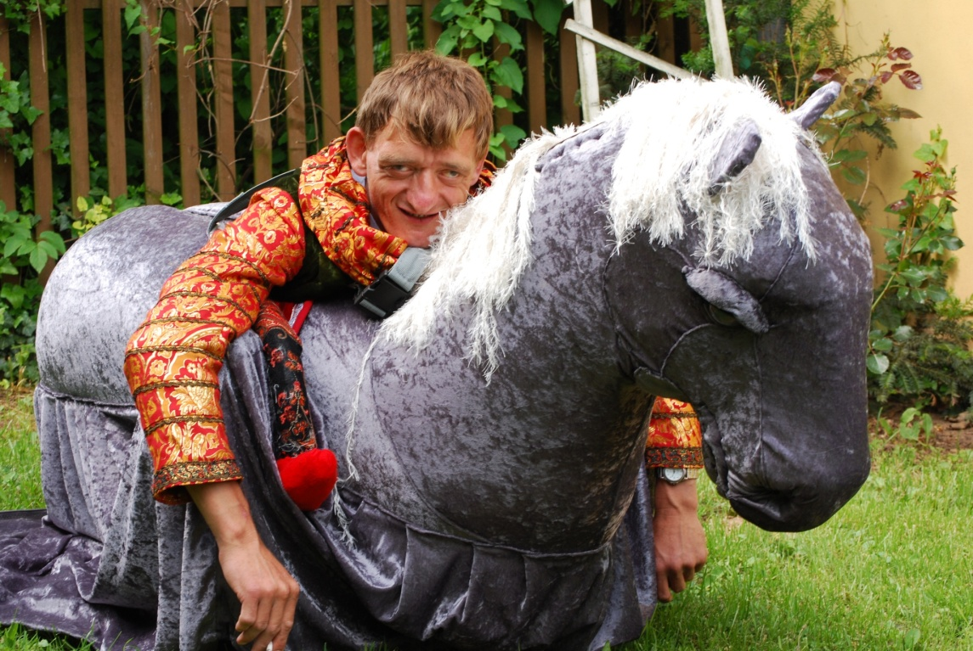
… nebát se o důstojnost.

Slide 13
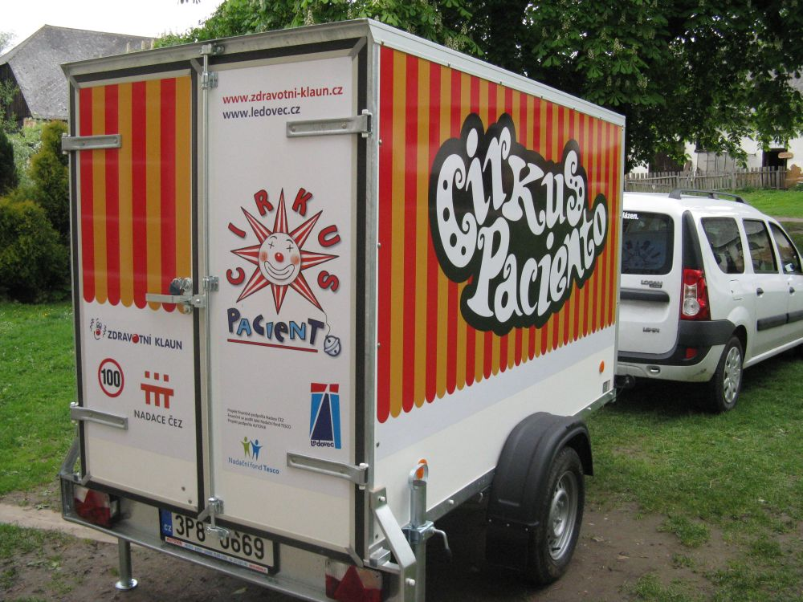
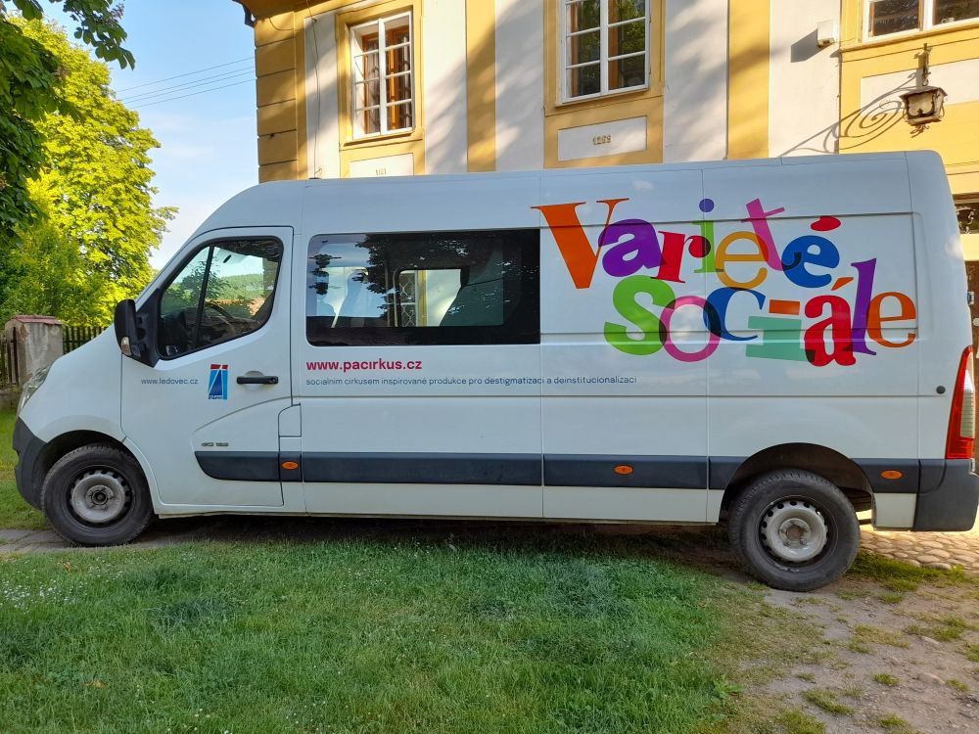
od CIRKUS PACIENTO
2009
všechny psychiatrické nemocnice v ČR (až na …), většinou víckrát
(+ Slovensko, Rakousko)
postupně odchod
od „motivanční a aktivizační program …“ pro „pacienty“
2019 pro reformu psychiatrie: nesloužíme humanizaci péče, ale její transformaci
od té doby postupně častěji
v sociálních službách než
v psychiatrických nemocnicích
2026
k VARIETÉ SOCIÁLE

Slide 14
Proč je transformace takový cirkus?
Milujeme ústavy (víc než jinde v Evropě)
Máme rádi pořádek (věříme na „režim“)
Nemáme rádi změny
Chceme klienty na zbytek života „zabavit“, nepomáháme jim žít.
…

Slide 15
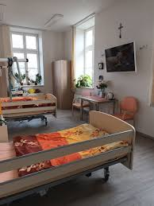
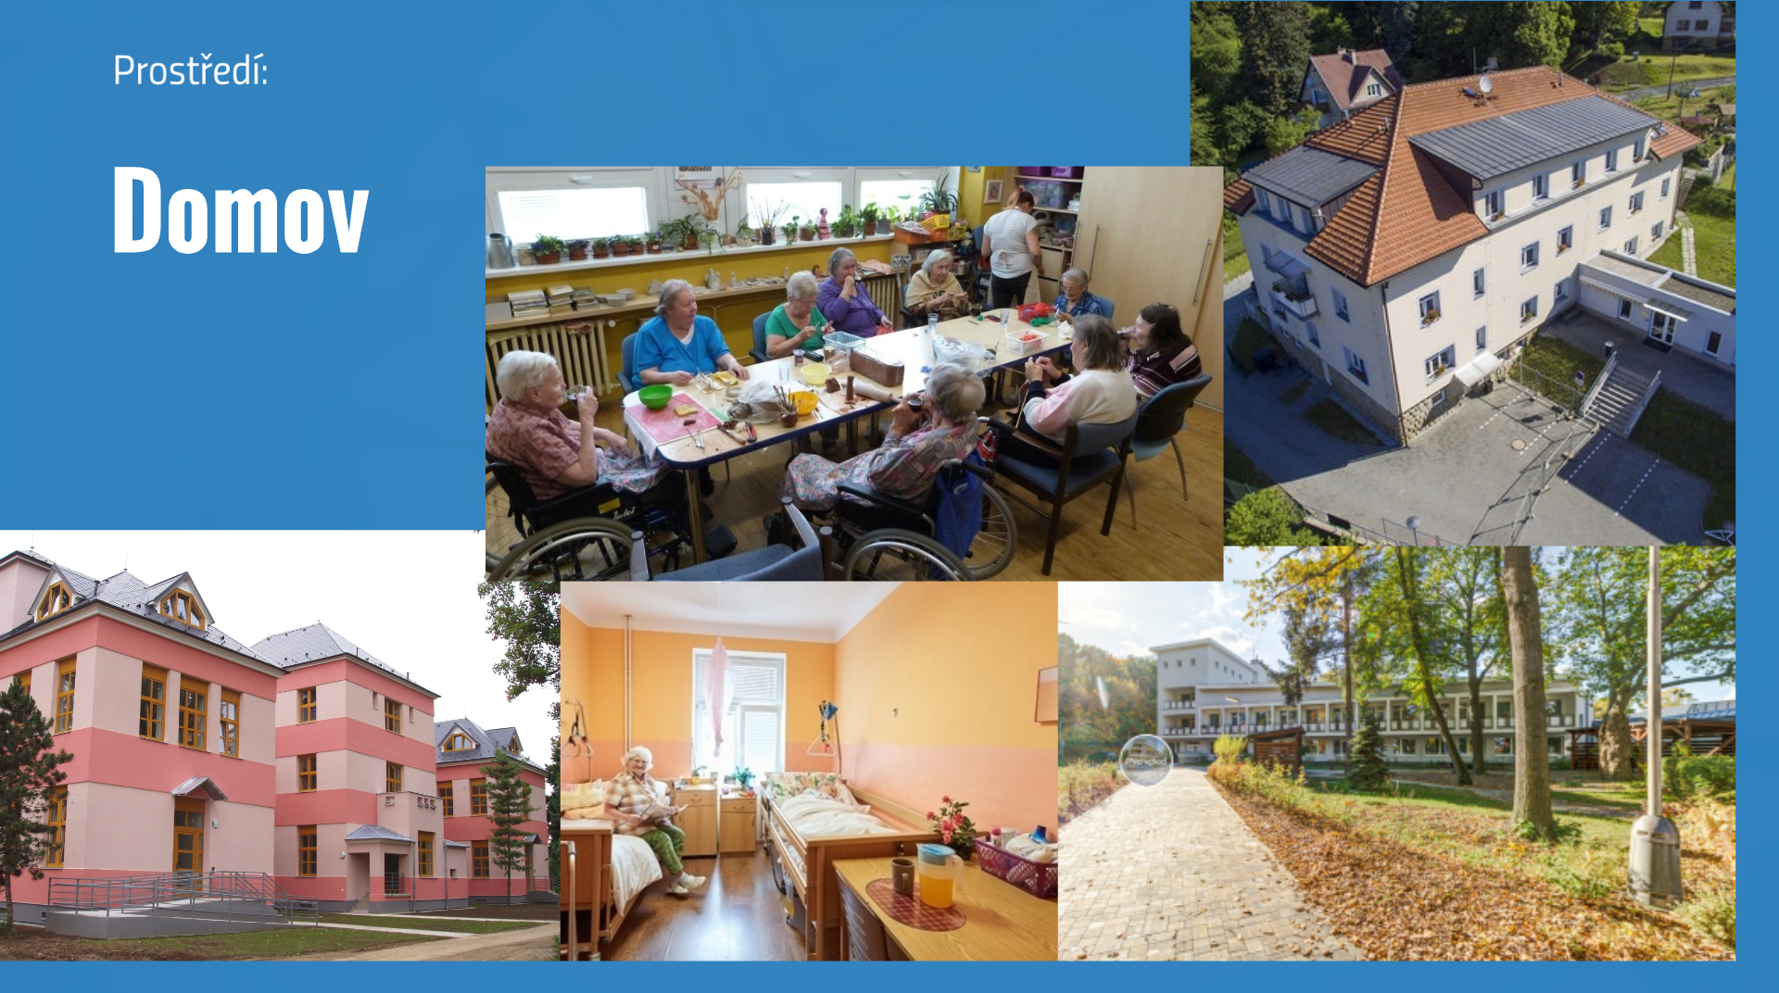

Slide 16
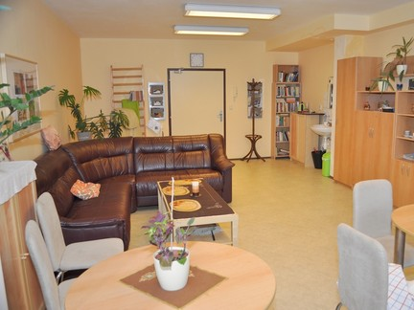
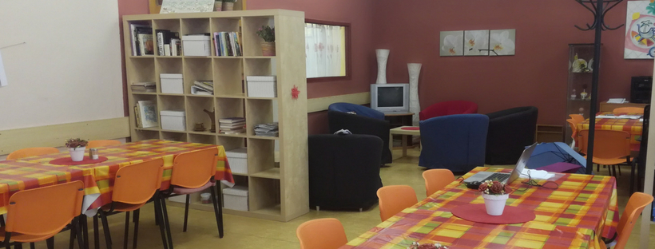
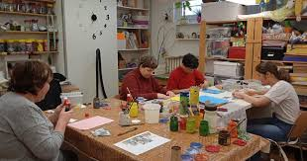
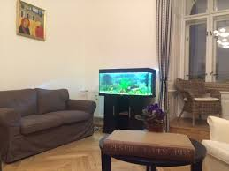
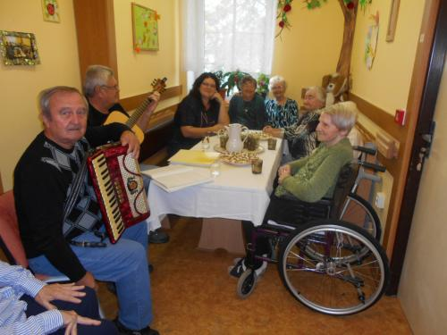


Slide 17
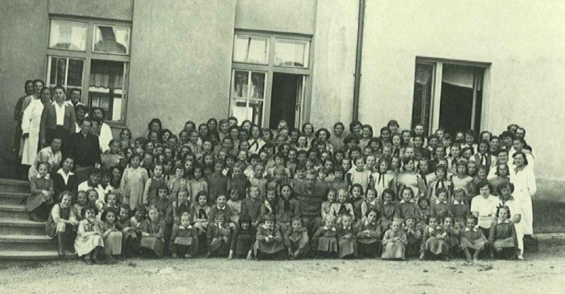

Deinstitucionalizace jako žádoucí forma transformace

Slide 18
Deinstitucionalizace
„Poskytovali jste dneska sociální službu,
nebo jste i někomu pomohli?“
Deinstitucionalizace není
zavírání ústavů
stěhování se do „domečků“
opouštění lidí, kteří potřebují pomoct…
Deinstitucionalizace je
odstraňování situací, ve kterých se instituce odcizí svému původnímu účelu a začnou sloužit samy sobě (naplnění indikátorů, obložnost, …, „nemít průser“)
zaměření na původní smysl služby: pomoc lidem, kteří to mají v životě těžké, žít (vlastní dobrý život)

Slide 19
narušuji režim v ústavu
(jsem problém, komplikuju jiným život, nechtějí mě tu)
Zlobím Tvořím Žiju
???
vytvářím představení
(jsem aktivní,
patřím do týmu,
někdo mě potřebuje,
chtějí mě tu)

Slide 20

Zlobím Tvořím Žiju
Díky!
martin.fojticek@ledovec.cz
www.pomocnaskola.cz
www.ledovec.cz

